Slide 1



年终总结
王绪楠
Notes:
<编号>

Slide 2


① [ 课程部分 ]

Slide 3
黑龙江省职业学院
出差
课程
Java 1604 班
软件杯比赛
从前端页面部分开始
工作内容
Java 1609 班
课程
课程
Web 前端班
从前端页面部分开始
从 JavaScript 开始
Java 1610 班
项目
项目
Java 1611 班
某大学采购管理项目
某大学公用车辆管理项目
Notes:
<编号>

Slide 4
② [ 其它部分 ]

Slide 5
网站结构
1
2
3
临
安
课程
文档
演示
包括课程中的主要内容，目前完成了 React框架部分。
整理了一些学习或开发过程中的技术资料和面试经验等。
包括一些样例程序的代码实现，可以学习设计思路。
Notes:
<编号>

Slide 6
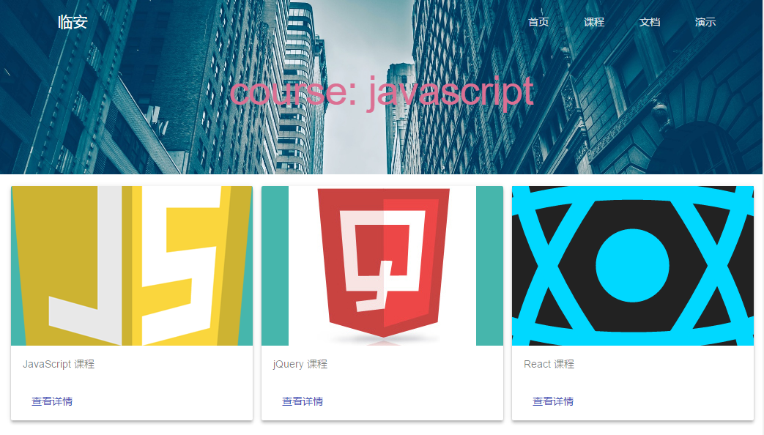


Slide 7
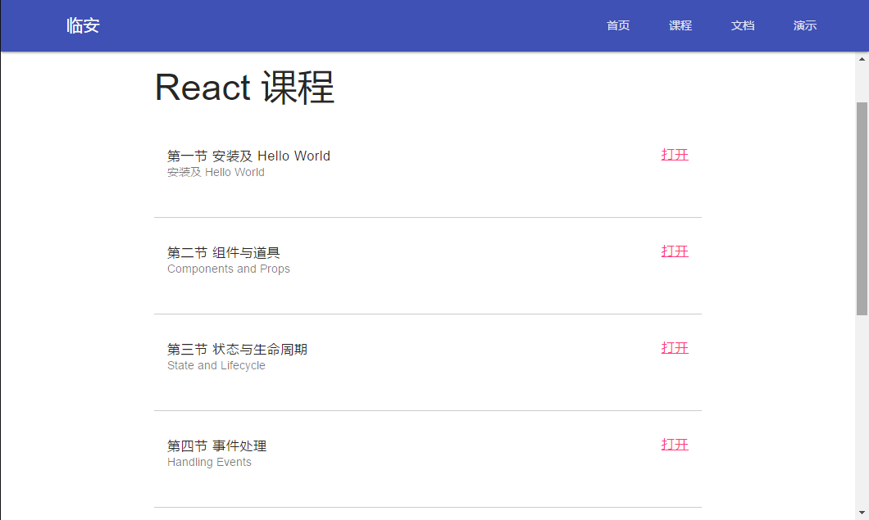

Slide 8
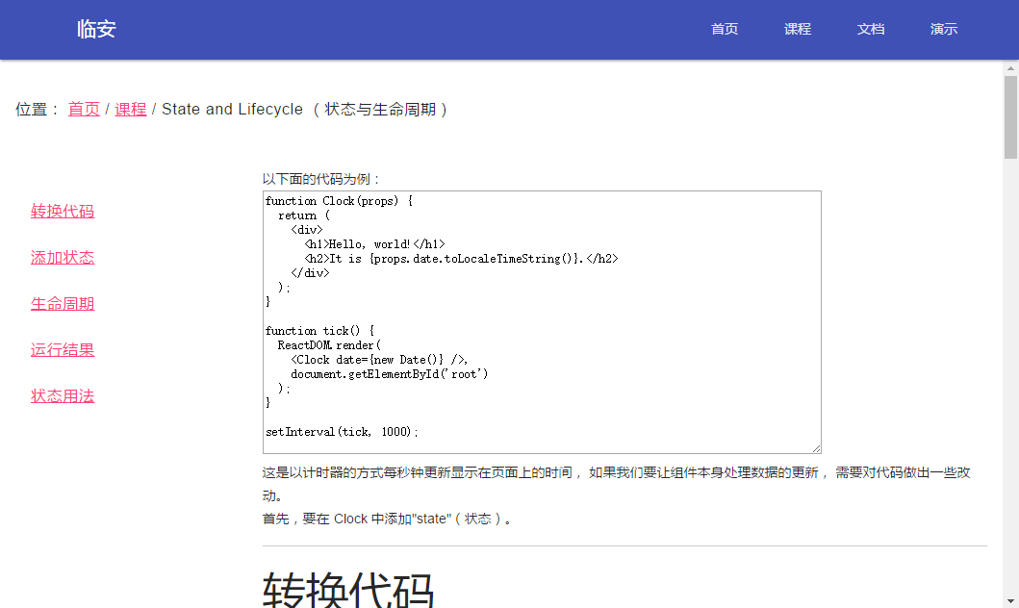

Slide 9
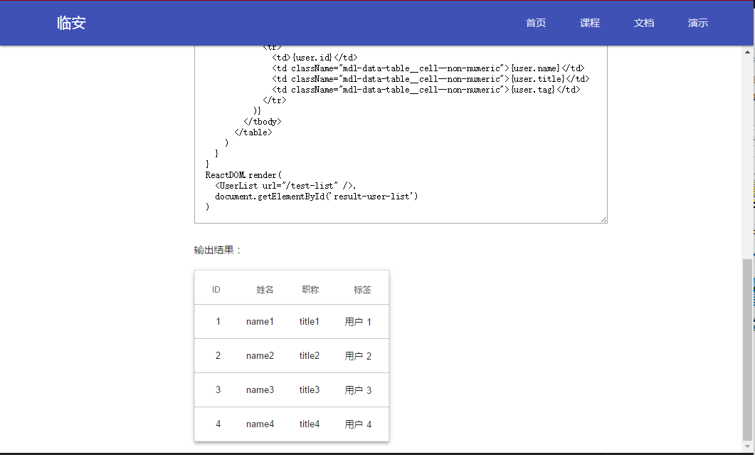

Slide 10
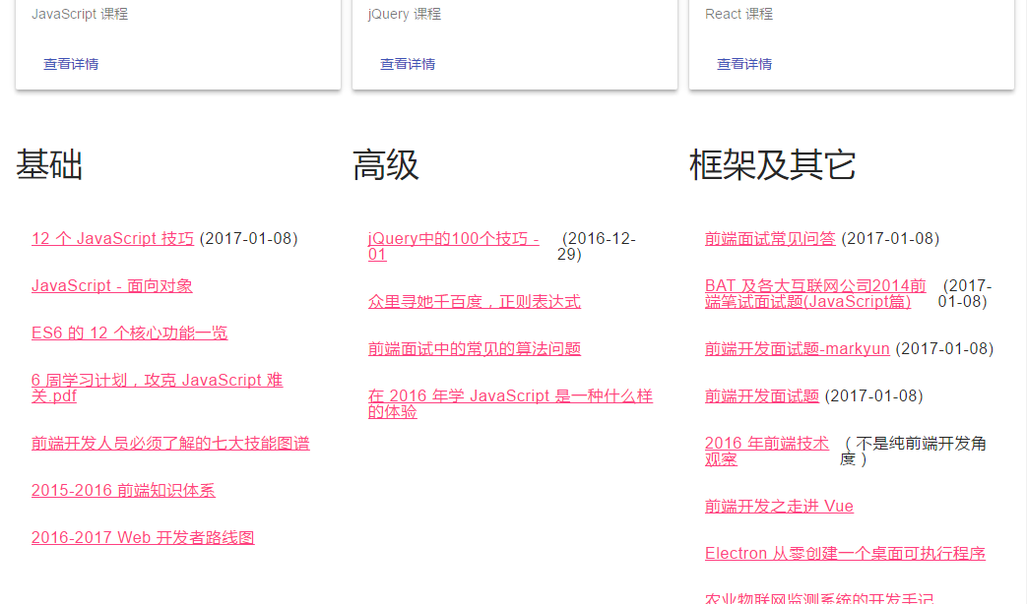

Slide 11
谢谢观看

